Slide 1


manually bypassing SSL pinning
does these protection still matters?
gustavo/b4sh0xf

Slide 2



> 0x01: whoami?
estudante de engenharia da computação @ CIn-UFPE.
profissional de segurança ofensiva (web/mobile)
ctf player @ hackersOnSteroids

Slide 3
> 0x02: resumo da talk
iremos começar entendendo no detalhe o que é o SSL pinning e terminaremos com uma PoC de bypass manual dessa proteção em um aplicativo autoral
tópicos:
o que é o ssl pinning?
por quê ele é implementado?
ainda faz sentido implementá-lo?
overview sobre a linguagem SMALI
hands-on: bypassando manualmente o ssl pinning de uma aplicação

Slide 4
> 0x03: o que é o SSL pinning?
técnica que consiste em registrar no aplicativo um certificado ssl ou uma chave pública (mais comum) para validar a comunicação do aplicativo com a sua api.
o aplicativo faz a requisição e a api devolve a response com a chave pública do seu certificado ssl. daí, é feita a comparação com aquela que foi pinnada no aplicativo.

Slide 5
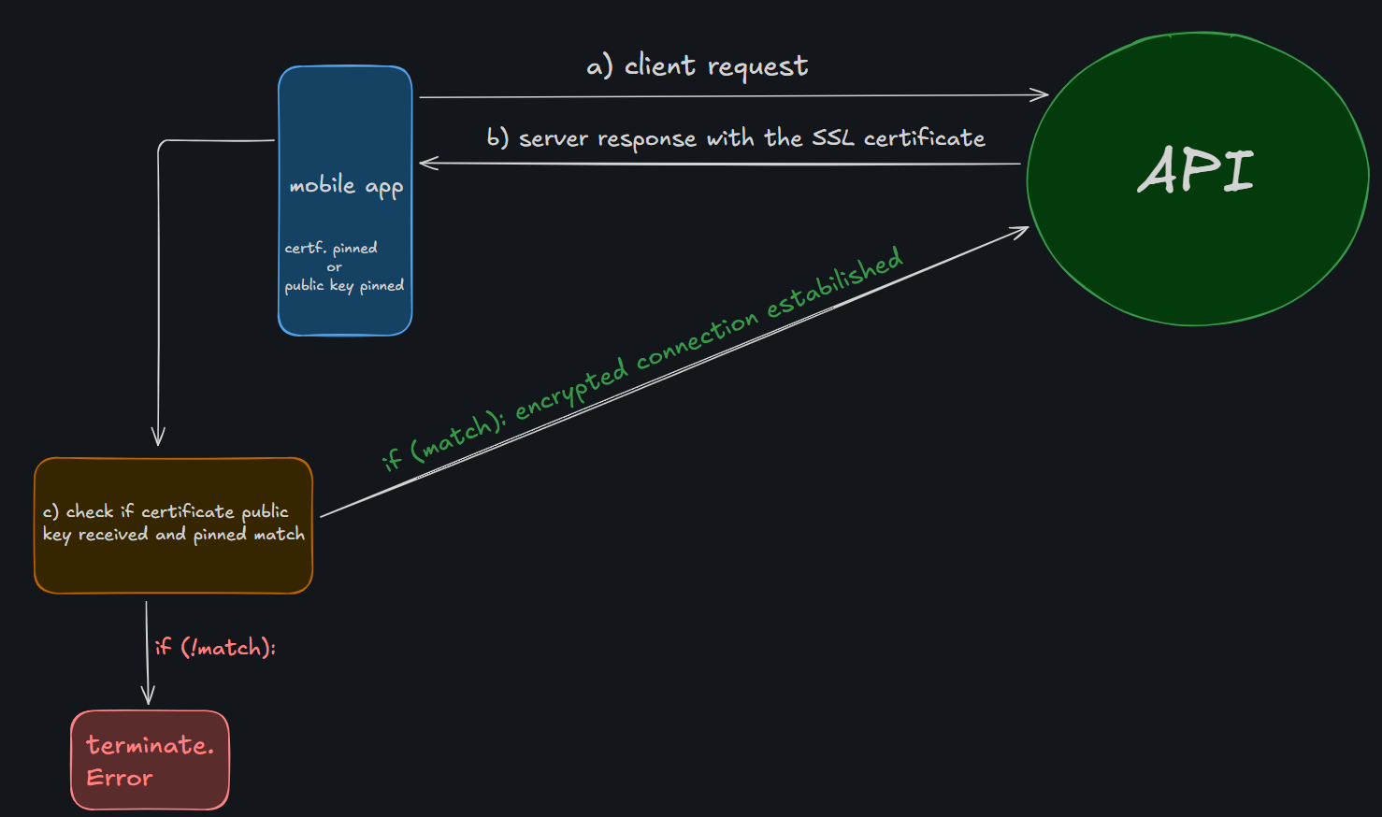
> entendeu ou quer que desenhe?
figura 1: esquema visual
0x01: whoami?
estudante de engenharia da computação no CIn-UFPE.
estudante de segurança ofensiva (web/mobile)
aluno/ctf player @hacking club

Slide 6

> 0x04: por quê ele é implementado?
essa proteção deixa o aplicativo seguro contra a utilização de proxies para ataques MITM, evitando com que as requests feitas pelo app sejam interceptadas e/ou modificadas por web proxies.

Slide 7
> 0x05: ainda faz sentido implementá-lo?
atualmente, essa proteção é vista como desnecessária, e tem o seu uso desencorajado por empresas como Google e Cloudflare.
nos últimos anos, o tempo de duração dos certificados CA tem diminuído, além da rotação constante de certificados intermediários. isso implica em atualizações obrigatórias
100% bypassável!

Slide 8
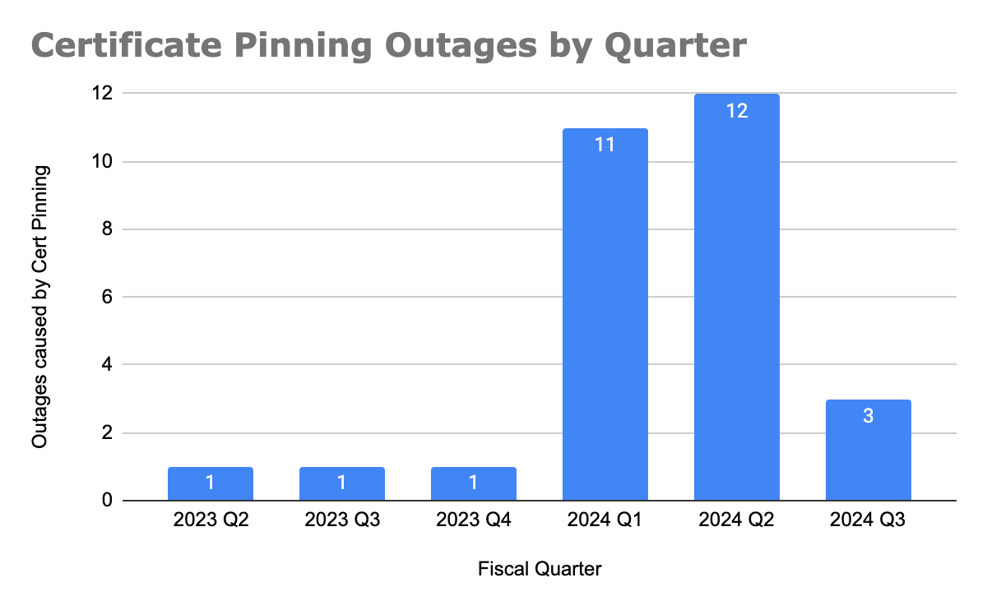
> vencimento de certificados SSL
figura 2. interrupções causadas por vencimento de certificados em 2023/2024

Slide 9
> 0x06: overview sobre SMALI
linguagem semelhante ao assembly. fase intermediária entre o código de alto nível (java/kotlin/flutter) e o DEX bytecode, que é o que de fato é executado pelo ART e roda o aplicativo.
em um cenário de ofuscação de código, para fazer uma engenharia reversa eficiente, é necessário entender o código smali do aplicativo. modificações no aplicativo também são feitas diretamente no código smali.

Slide 10
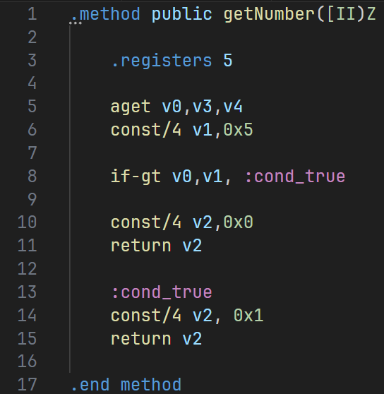
> extra: brincando com SMALI.

Slide 11
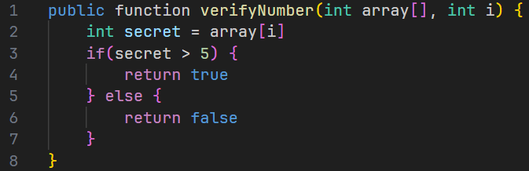
> extra: código original em java

Slide 12
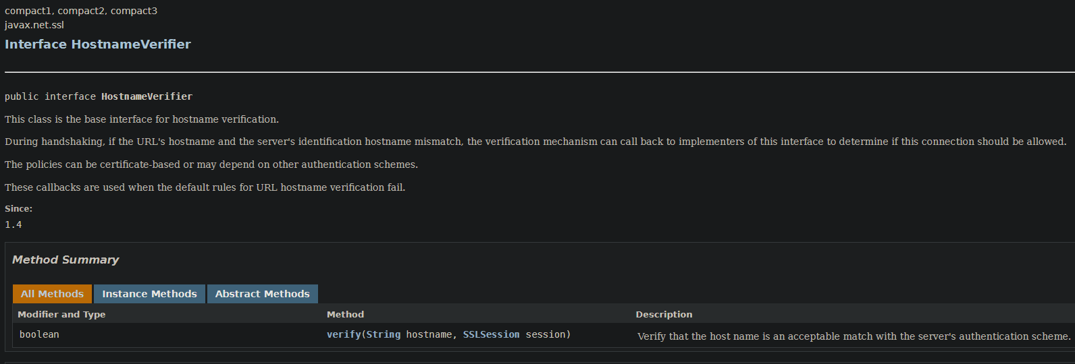
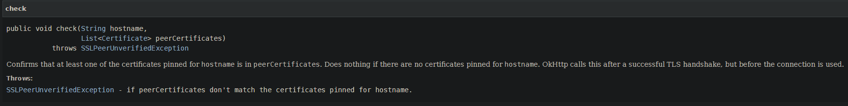
> HostnameVerifier#verify + CertificatePinner#check

Slide 13
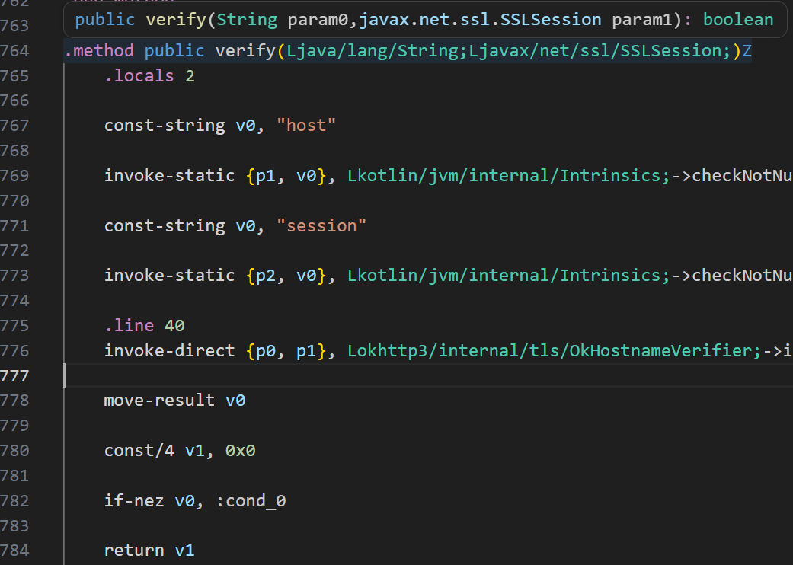
> HostnameVerifier#verify + CertificatePinner#check

Slide 14
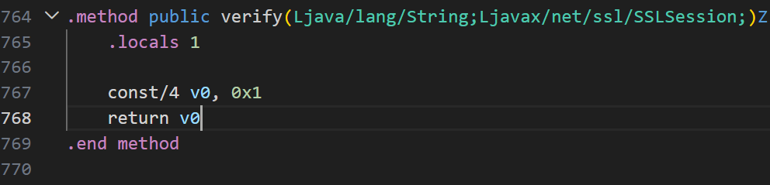
> HostnameVerifier#verify + CertificatePinner#check

Slide 15
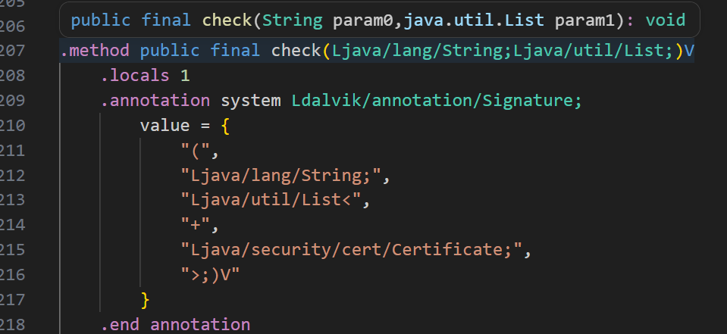
> HostnameVerifier#verify + CertificatePinner#check

Slide 16
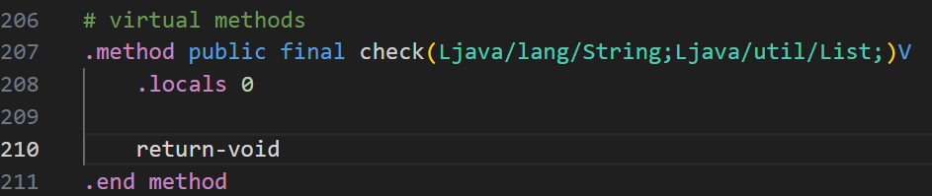
> HostnameVerifier#verify + CertificatePinner#check

Slide 17
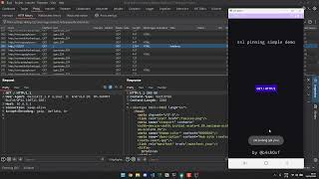
> 0x07: PoC

Slide 18
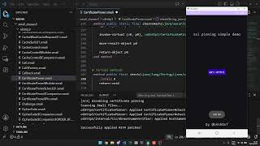
> 0x07: PoC

Slide 19

> 0x08: refs
blogpost cloudflare
blogpost 8ksec
smali docs
smali cheatsheet
HostnameVerifier#verify
CertificatePinner#check

Slide 20
QUESTIONS?

